Slide 1
Huisvesting en Hygiëne
Les 4 – blok 4
Docent
kborgerink@aoc-oost.nl

Slide 2
De vorige les
Zowel als je schapen en geiten bedrijfsmatig houdt of voor de hobby ben je verplicht de verblijfplaats van deze dieren te registreren.
Zo’n registratie vraag het bij de rijksdienst aan en heet een UBN (Uniek Bedrijfs Nummer). Het UBN wordt geregistreerd in het identificatie- en registratiesysteem voor dieren (I&R).
Er gelden regels in heel Europa over het vervoeren van dieren.
Deze regels staan in Europese verordeningen.
Die waar regels over vervoeren van dieren heet: “transport van dieren”.
Er mogen maximaal 10 schapen of geiten tegelijk vervoerd worden zonder vergunning.
Wil je meer dan dit aantal tegelijk vervoeren, dan heb je een vergunning nodig.

Slide 3
Planning blok 3
Week- nummer | Les | Onderwerp
Week 11 | 1 | Toets blok 3 bespreken Introductie blok 4: opdracht huisvesting schaap en geit
Week 12 | 2 | Natuurlijke leefomgeving, huisvesting en verrijking van een schaap.
Week 13 | 3 | Natuurlijke leefomgeving, huisvesting en verrijking van een geit.
Week 14 |  | Pasen
Week 15 | 4 | Transport van hobbydieren, regels en wetten.
Week 16 | 5 | Ziektes en zoönosen bij een schaap en geit.
Week 17 | 6 | Herhalen van alle voorgaande lessen.
Week 18 |  | Vakantie
Week 19 | 7 | Toets

Slide 4
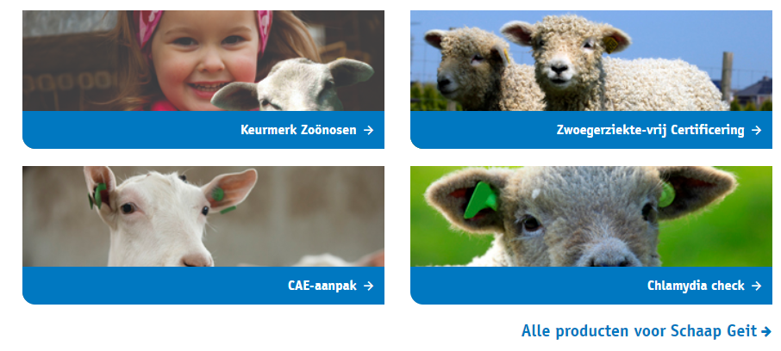
Gezondheidsdienst voor Dieren
Ga naar de website van de gezondheidsdienst voor dieren en klik op de pagina schaap/geit.
Op de volgende pagina staan vragen waar je de antwoorden van op de website moet vinden.

Slide 5
Gezondheidsdienst voor Dieren
Wat is een zoönose?
Wat is het keurmerk zoönosen?
Wat zijn symptomen van zwoegerziekte bij het schaap?
Hoe kan ik een zwoegerziekte-vrij certificaat krijgen?
Wat zijn symptomen van CAE bij de geit?
Hoe kan ik een CAE-vrij certificaat krijgen?
Wat zijn symptomen van Chlamydia abortus bij het schaap en de geit?
Hoe gaat een Chlamydia check in zijn werk?
Wat zijn symptomen van Q-koorts (Q-fever) bij het schaap?

Slide 6
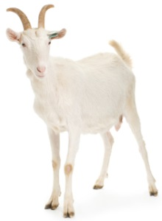
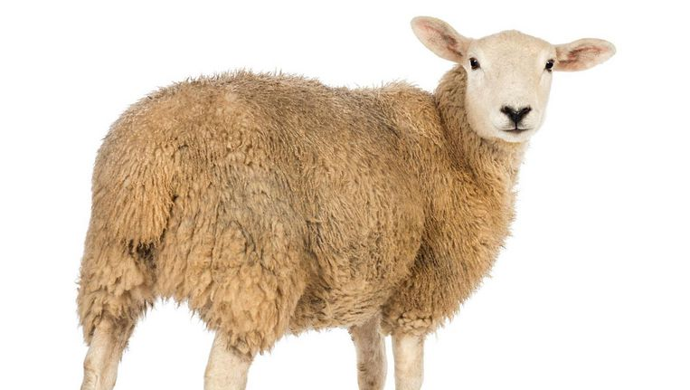
Volgende week
Herhalen van alle voorgaande lessen.

